Slide 1
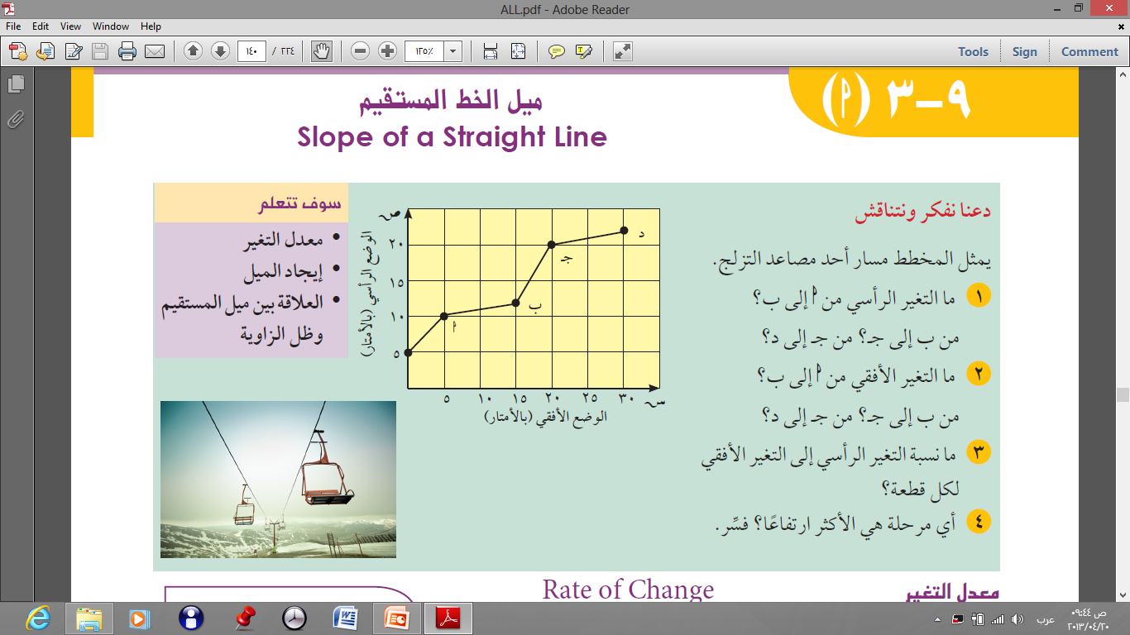
كتاب الطالب ص 140
( 9 ــ 3 أ ) ميل الخط المستقيم
الفهرس

Slide 2
كتاب الطالب ص 140
( 9 ــ 3 أ ) ميل الخط المستقيم
معدل التغير
التغير في المتغير التابع ص
التغير في المتغير المستقل س
معدل التغير=
الفهرس

Slide 3
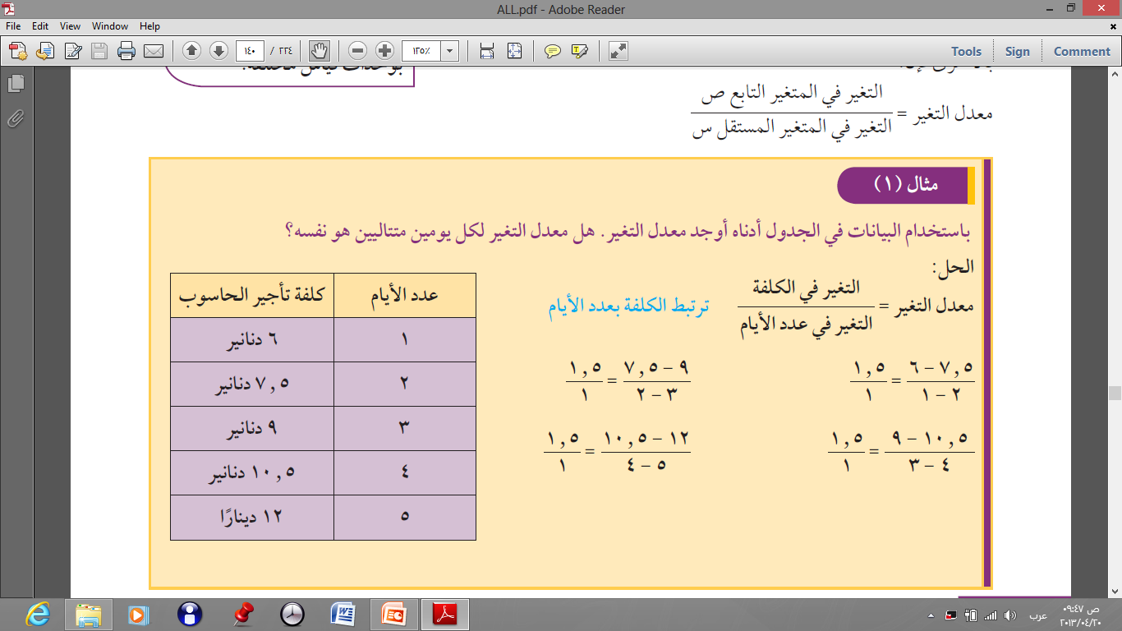
كتاب الطالب ص 140
( 9 ــ 3 أ ) ميل الخط المستقيم
التغير في الكلفة
التغير في عدد الأيام
معدل التغير=
1.5
1
7.5 ــ 6
2 ــ 1
=
1.5
1
9 ــ 7.5
3 ــ 2
=
1.5
1
10.5ــ 9
4 ــ 3
=
1.5
1
12 ــ 10.5
5 ــ 3
=
1.5
1
معدل التغير لكل يومين متتالين هو
الفهرس

Slide 4
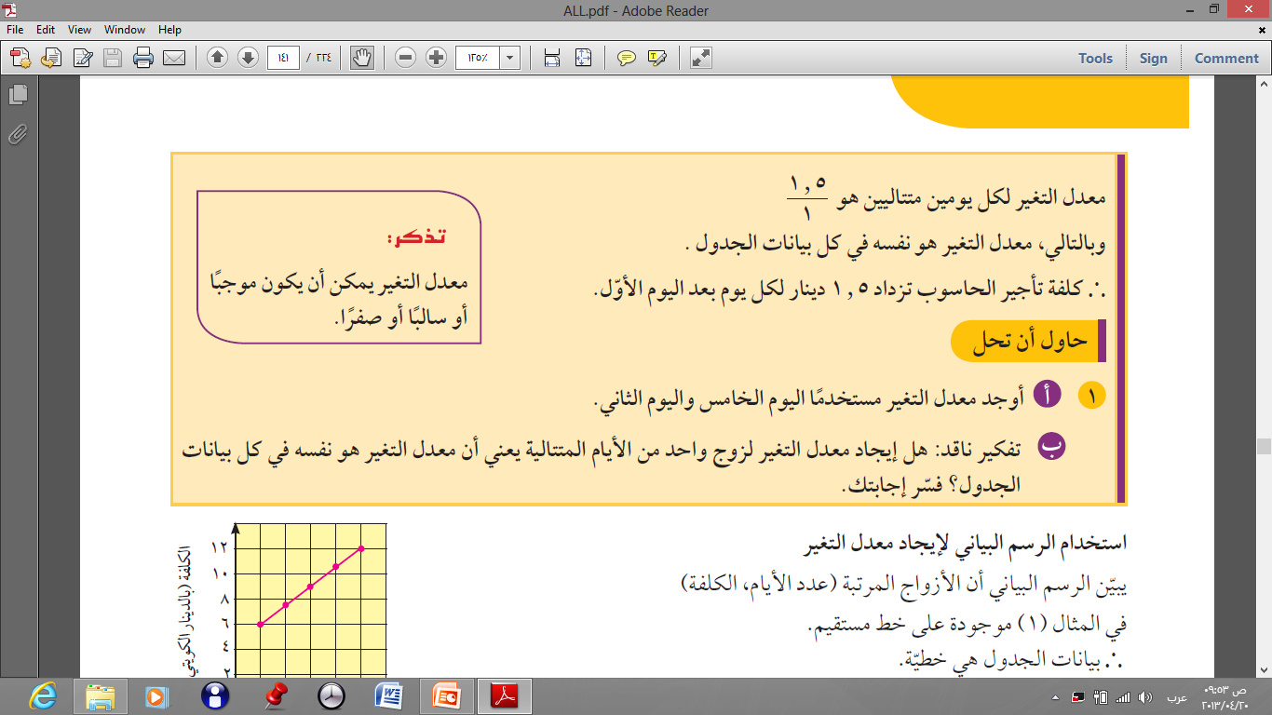
كتاب الطالب ص 141
( 9 ــ 3 أ ) ميل الخط المستقيم
التغير في الكلفة
التغير في عدد الأيام
معدل التغير=
1.5
1
12 ــ 7.5
5 ــ 2
=
الفهرس

Slide 5
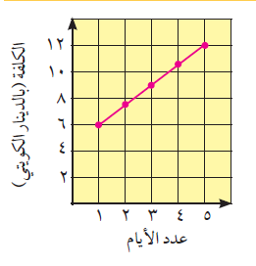
كتاب الطالب ص 141
( 9 ــ 3 أ ) ميل الخط المستقيم
استخدام الرسم البياني لإيجاد معدل التغير
يبين الرسم البياني أن الأزواج المرتبة
( عدد الأيام ، الكلفة )
بيانات الجدول هي خطية
يمكن استخدام الرسم البياني
لإيجاد معدل التغير
يتم تعيين المتغير المستقل على المحور الأفقي
ويتم المتغير التابع على المحور الرأسي
الفهرس

Slide 6
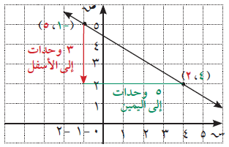
كتاب الطالب ص 141
( 9 ــ 3 أ ) ميل الخط المستقيم
إيجاد الميل
التغير الرأسي
التغير الأفقي
الميل =
2 ــ 5
4 ــ ( ــ 1 )
الميل =
ــ 3
5
=
ــ 3
5
=
ميل الخط المستقيم
الفهرس

Slide 7
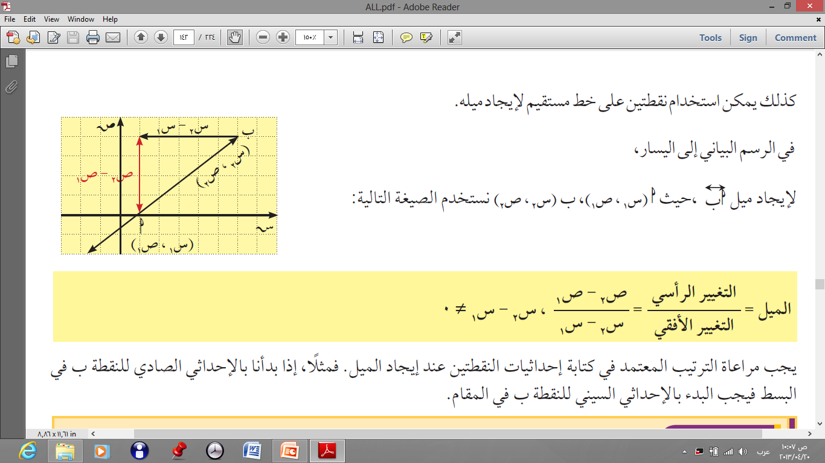
كتاب الطالب ص 141
( 9 ــ 3 أ ) ميل الخط المستقيم
إيجاد الميل
كذلك يمكن استخدام نقطتين على خط مستقيم لإيجاد ميله
الفهرس

Slide 8
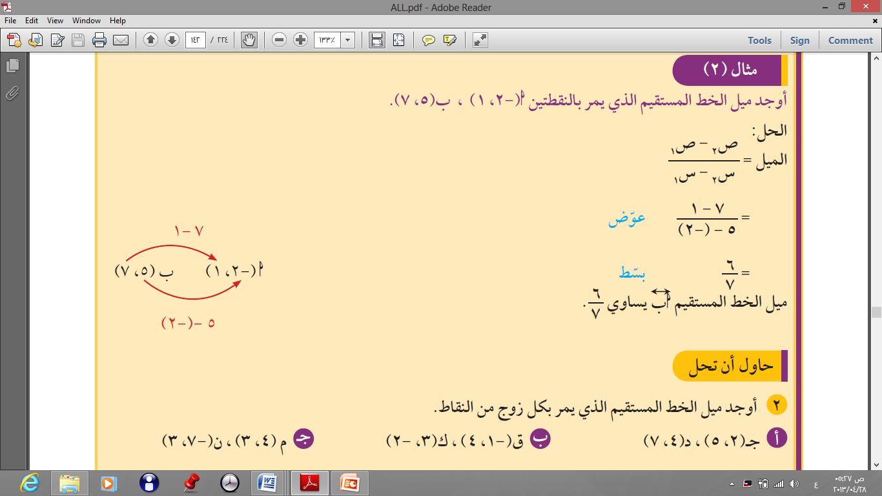
كتاب الطالب ص 141
( 9 ــ 3 أ ) ميل الخط المستقيم
ص₁
ص₂
ـــ
الميل =
س₁
س₂
ـــ
6
1
7
ـــ
=
الميل =
7
(ــ 2 )
5
ـــ
الفهرس

Slide 9
كتاب الطالب ص 141
( 9 ــ 3 أ ) ميل الخط المستقيم
5
7
ص₁
ص₂
ـــ
ـــ
1
=
=
الميل =
2
4
س₁
س₂
ـــ
ـــ
ــ3
4
(ــ2)
ص₁
ص₂
ـــ
ـــ
=
=
الميل =
2
(ــ1)
3
س₁
س₂
ـــ
ـــ
الفهرس

Slide 10
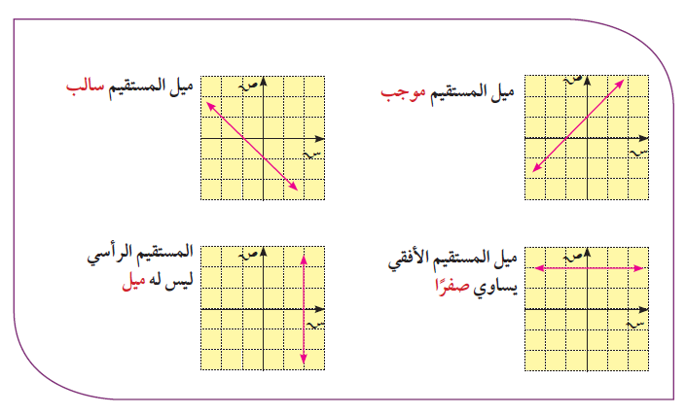
كتاب الطالب ص 141
( 9 ــ 3 أ ) ميل الخط المستقيم
الفهرس

Slide 11
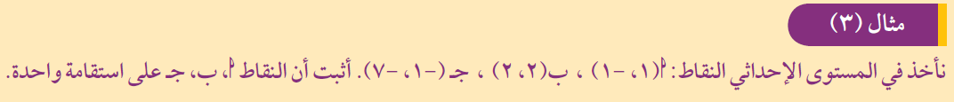
كتاب الطالب ص 141
( 9 ــ 3 أ ) ميل الخط المستقيم
(ــ1)
2
ص₁
ص₂
ـــ
ـــ
3
=
=
م₁= ميل أ ب =
(ــ1)
2
س₁
س₂
ـــ
ـــ
2
(ــ7)
ص₁
ص₂
ـــ
ـــ
3
=
=
م₁= ميل ب جـ =
2
(ــ1)
س₁
س₂
ـــ
ـــ
أي أن م₁ =م₂ = 3
ولكنهما يشتركان في النقطة ب
∴أ ب // ب جـ
∴ تكون النقاط أ ، ب ، جـ على استقامة واحدة
الفهرس

Slide 12
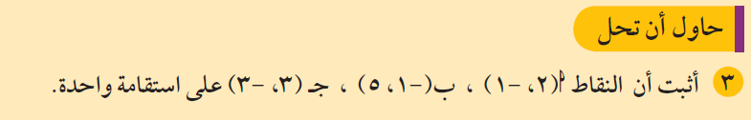
كتاب الطالب ص 141
( 9 ــ 3 أ ) ميل الخط المستقيم
الفهرس

Slide 13
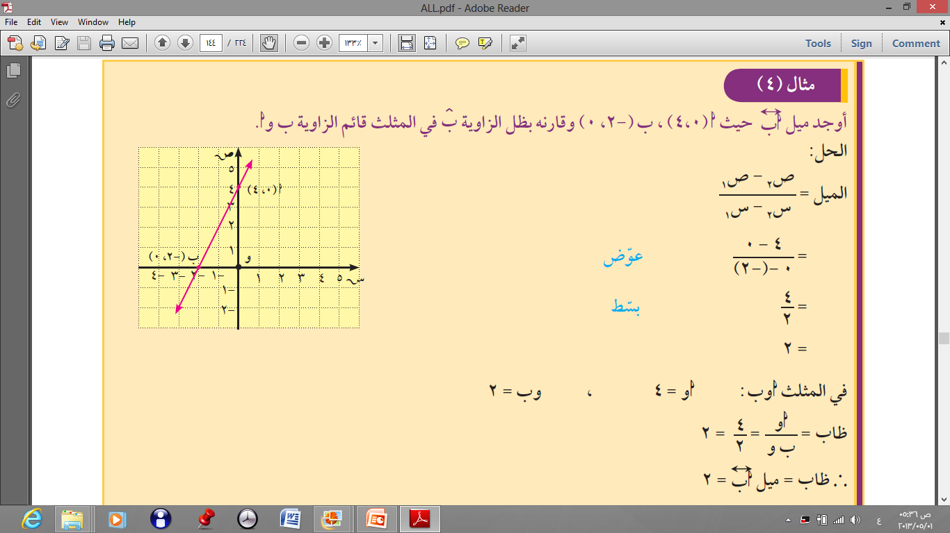
كتاب الطالب ص 141
( 9 ــ 3 أ ) ميل الخط المستقيم
تذكر أن
ميل المستقيم = ظل الزاوية التي يصنعها المستقيم مع الإتجاه الموجب لمحور السينات
0
4
ـــ
2
=
م₁= ميل أ ب =
(ــ2)
0
ـــ
4
مقابل ب
2
=
=
ظا ب =
2
مجاور ب
الفهرس

Slide 14
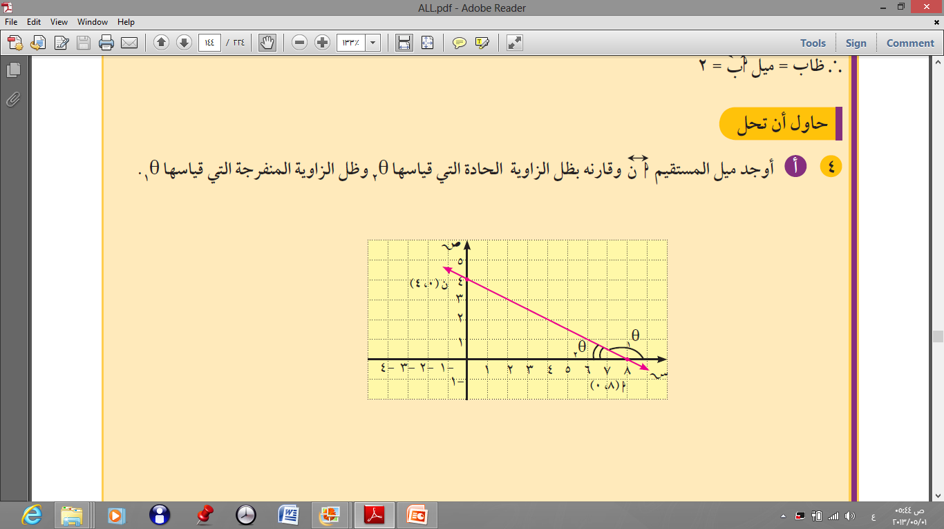
كتاب الطالب ص 141
( 9 ــ 3 أ ) ميل الخط المستقيم
الفهرس

Slide 15
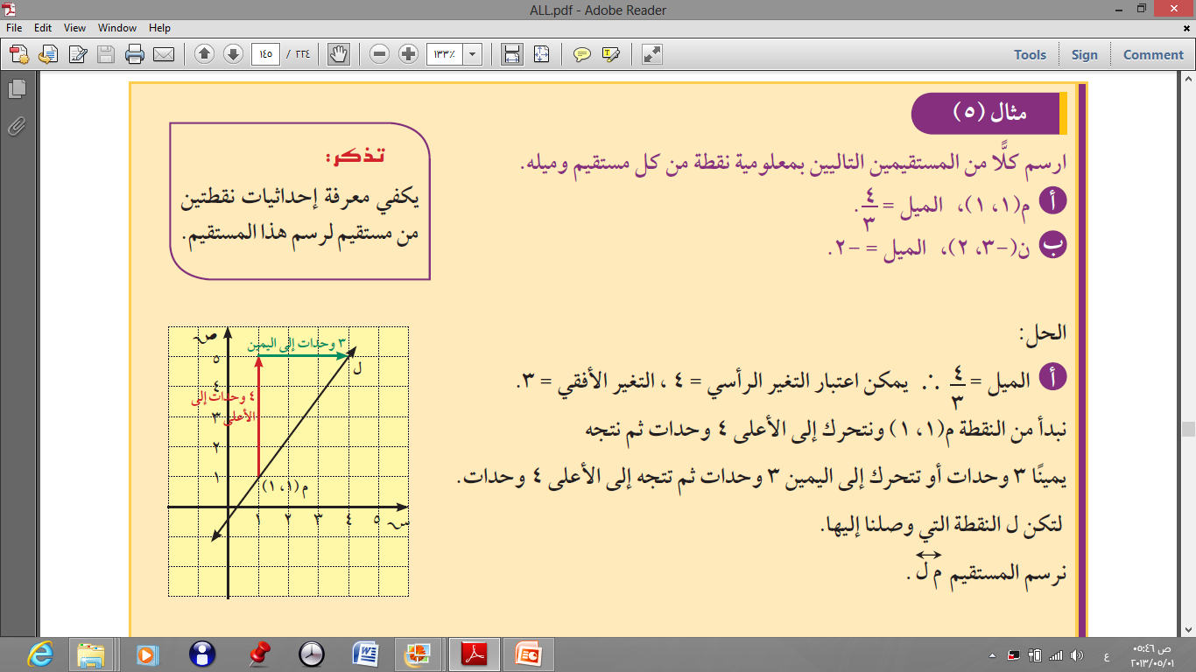
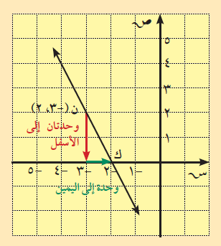
كتاب الطالب ص 141
( 9 ــ 3 أ ) ميل الخط المستقيم
الفهرس

Slide 16
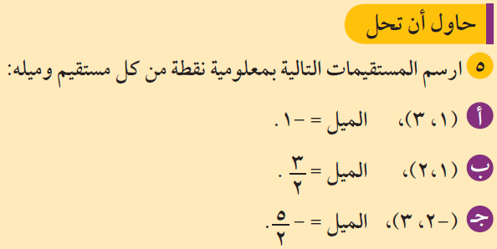
كتاب الطالب ص 141
( 9 ــ 3 أ ) ميل الخط المستقيم
W
5
4
3
2
1
0
4
S
ــ3
ــ2
ــ1
1
2
3
5
ــ1
ــ2
ــ3
ــ4
الفهرس

